Slide 1


你好嗎?
你好吗？
第一課
學哪些語言
第一课
学那些语言
How are you?

Slide 2
Hello
Привет
英文
你好
俄语
Olá
中文
葡萄牙
Bonjour
أهلا
法语
Hola
阿拉伯语
西班牙
नमस्ते
印地语

Slide 3
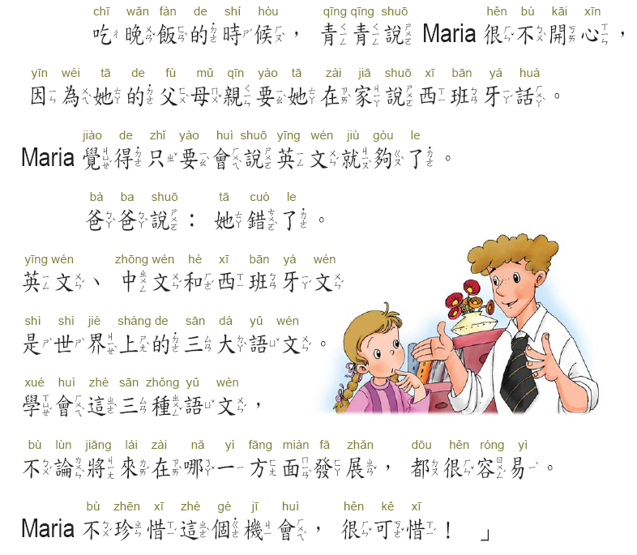

Slide 4
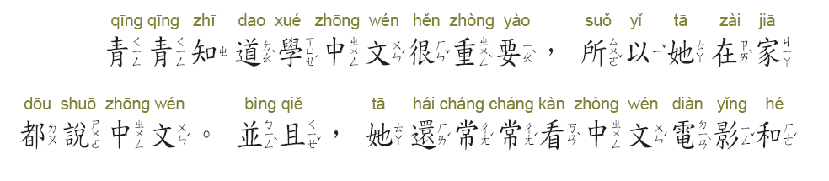
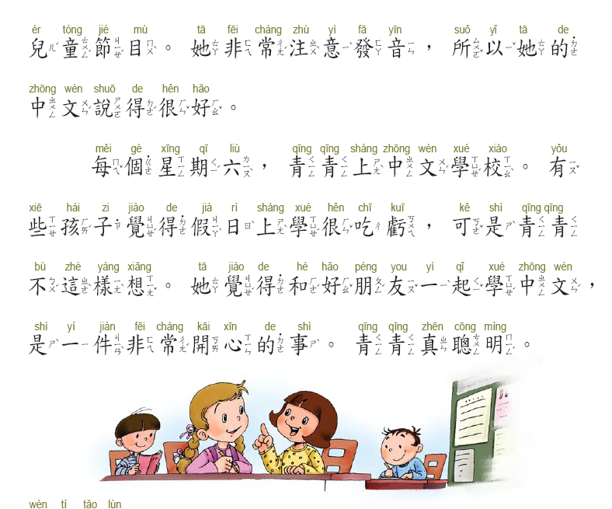

Slide 5
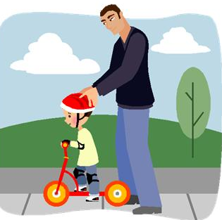
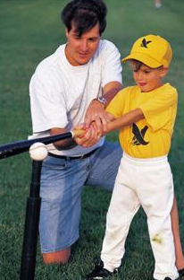
fù
父亲
父
父親

Slide 6


Slide 7
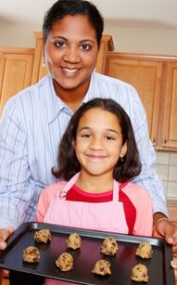


mǔ
母親 母亲
母
你的父母身体好吗？
你的父母身體好嗎？

Slide 8
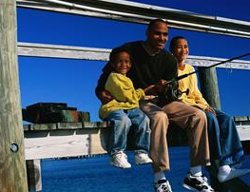
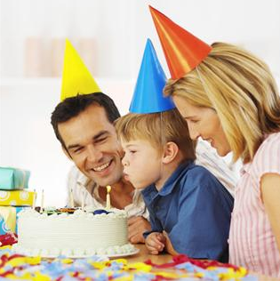
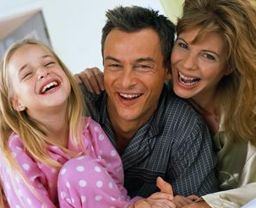
父母

Slide 9
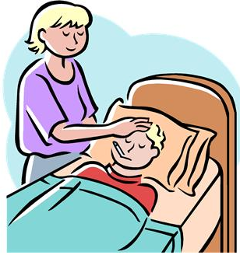
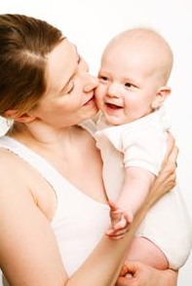

母愛 母爱

Slide 10


Slide 11
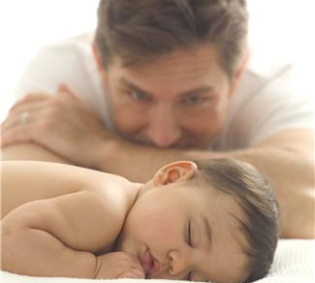
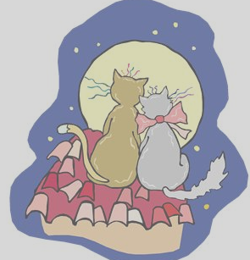
qīn
親愛的 亲爱的
親
亲

Slide 12
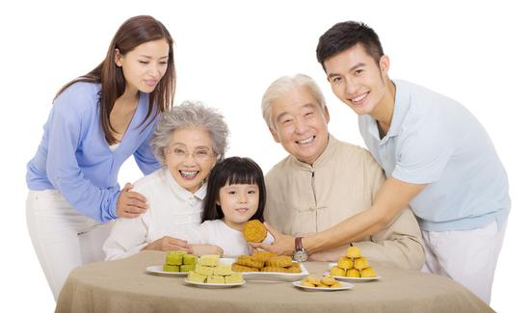
亲 人 親 人

Slide 13



Slide 14

bān
班
上班

Slide 15
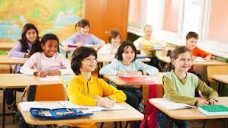
班 级
班 級
你们班级有多少人？
你們班級有多少人？

Slide 16

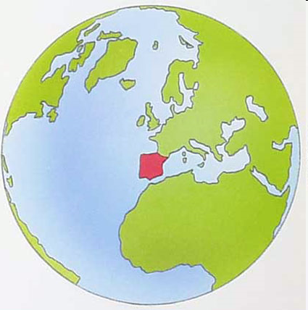
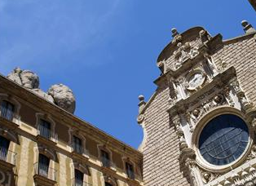
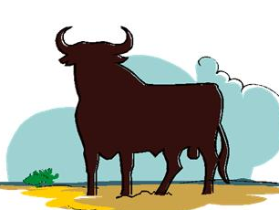

西班牙

Slide 17


Slide 18
gòu
夠了 够了
夠
Homework #1
===========
===========
===========
===========
===========
===========
===========
Homework #2
===========
===========
===========
===========
===========
===========
===========
够
Homework #3
===========
===========
===========
===========
===========
===========
===========
Homework #4
===========
===========
===========
===========
===========
===========
===========
Homework #5
===========
===========
===========
===========
===========
===========
===========
Homework #6
===========
===========
===========
===========
===========
===========
===========
夕部
Homework #7
===========
===========
===========
===========
===========
===========
===========
你觉得我叫的这些菜够了吗？
你覺得我叫的這些菜夠了嗎？

Slide 19
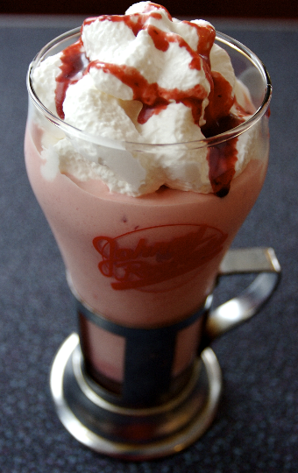
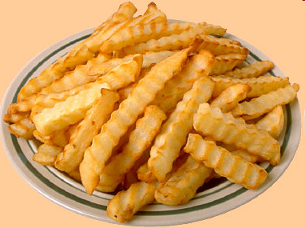
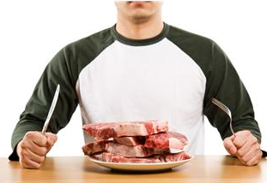
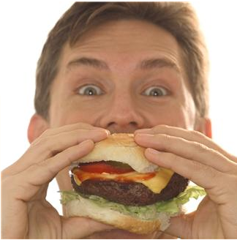
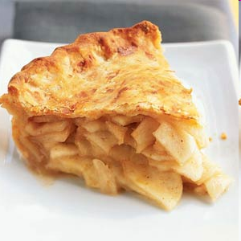
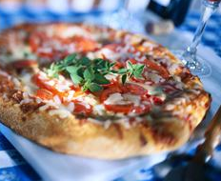
夠了 够了
吃這麼多夠了嗎？

Slide 20
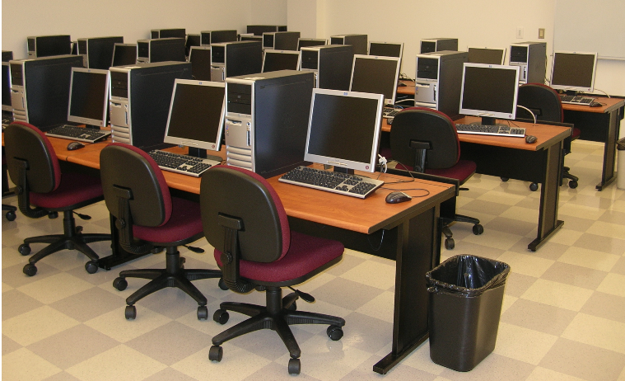
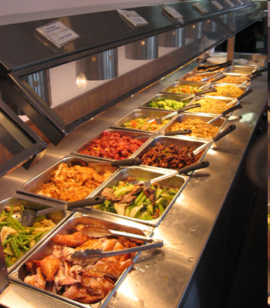
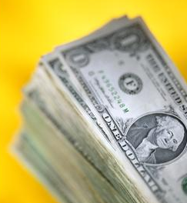
足夠
足够

Slide 21
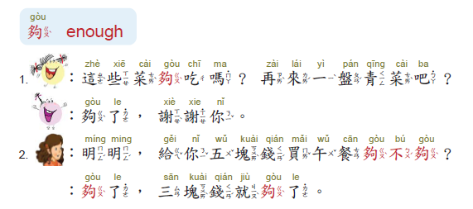
够
1.这些菜够吃吗？再来一盆青菜吧？
够了，谢谢你。
2.明明，给你五块钱买午餐够不够？
够了，三块钱就够了。

Slide 22



Slide 23

yǔ
語文 语文
語
语
español
言部
한국어/조선말,
હથિયારની પેટી
你学过这种语言吗？
你學過這種語言嗎？
އް ދޫކޮށްލަފ

Slide 24
语言 語言
英语 英語
手语 手語
话语 話語
耳语 耳語
母语 母語
用语 用語
成语 成語
口语 口語
语音 語音

Slide 25
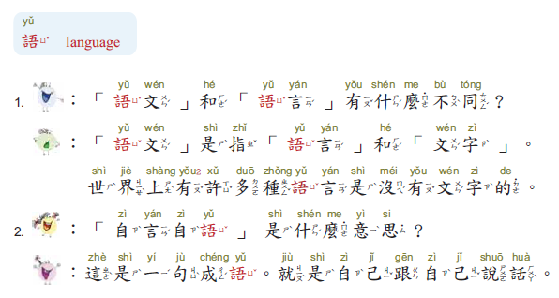
语
1.“语文”和“语言”有什么不同？
“语文”是指“语言”和“文字”。
世界上有许多种语言是没有文字的。
2.“自言自语”是什么意思？
这是一句成语。就是自己跟自己说话。
角色扮演:兩人一組討論”自言自語“的意思,並上台表演.

Slide 26
成语 成語
自言自語
自言自语
人山人海
馬馬虎虎
马马虎虎
三言兩語
三言两语
角色扮演:3人一組,每組選一個成語,討論它的意思,並上台表演.

Slide 27



Slide 28
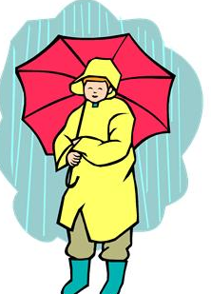

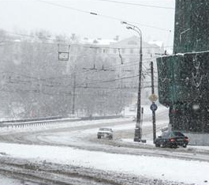
lùn
不論…都…, NO MATTER
不论…都…
論 论
言部
不論天氣如何，
都…………..
不论天气如何,
都……
请选择下面那一句话是对的。
請選擇下面那句話是對的。

Slide 29
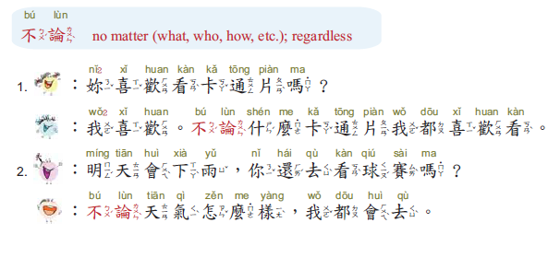
不论…都…
1.你喜欢看卡通片吗？
我喜欢。不论什么卡通片我都喜欢看。
2.明天会下雨，你还去看球赛吗？
不论天气怎么样，我都会去。

Slide 30
例句:明天天氣好我們要爬山；明天天氣不好我們也要爬山。
明天不論天氣好還是不好，我們都要去爬山。
例句：明天天气好我们要爬山，明天天气不好我们也要爬山。
明天无论天气好还是不好，我们都要去爬山。
 不論 還是 ，都
 不论 还是 ，都

Slide 31



Slide 32
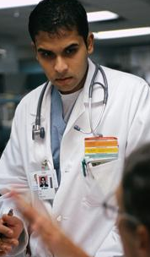

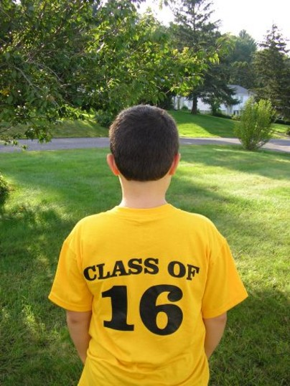
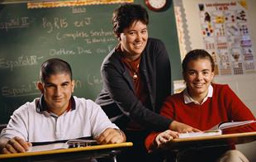
jiānɡ
將來 将来
將
将
寸部

Slide 33
將來 将来
Come in
Future
forever
B

Slide 34

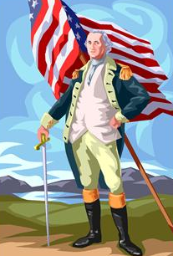
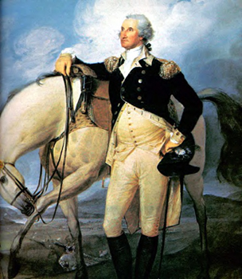
將軍 将军

Slide 35
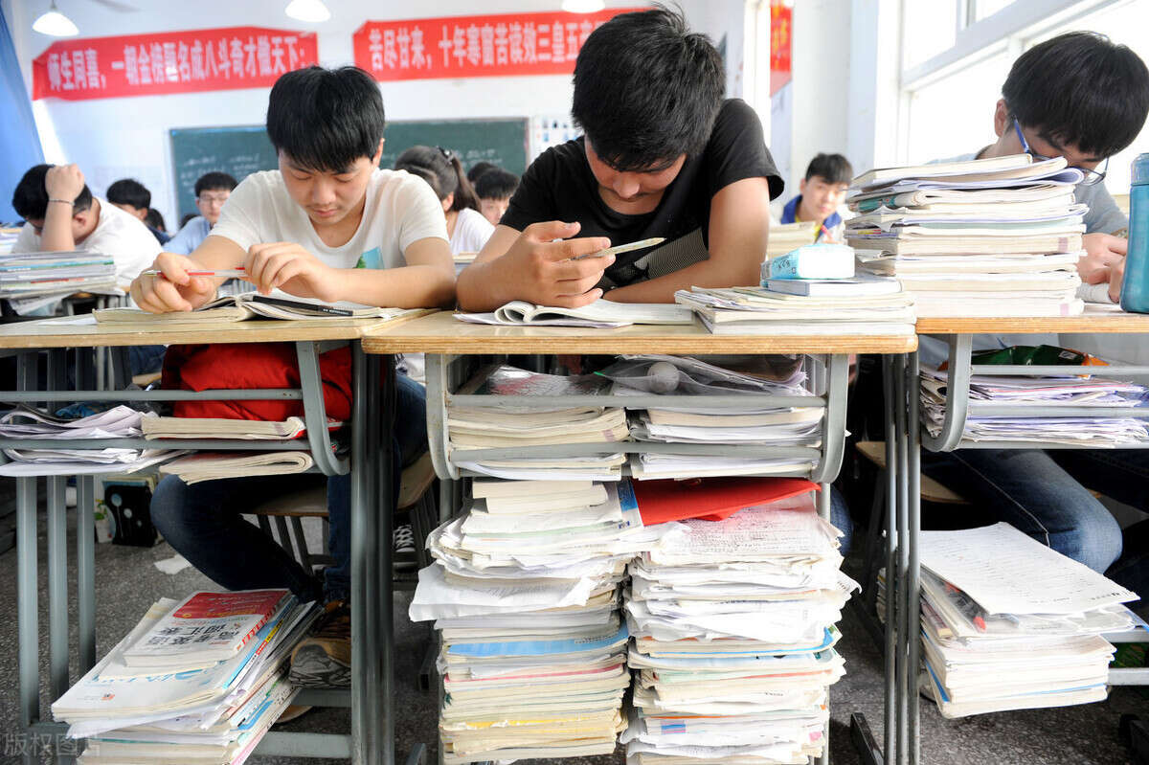
将要 將要

Slide 36
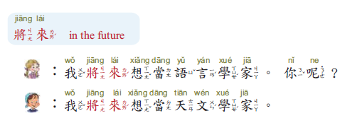

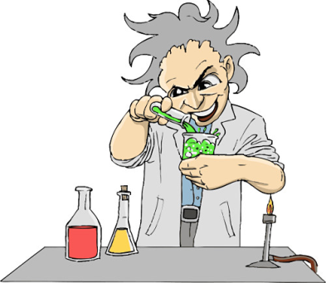
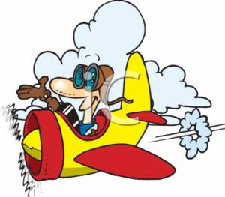

Ａ：你將來想當什麼呢?
Ｂ：我將來想當______________。
A:你将来想当什么呢？
B.我将来想当_________________。

Slide 37



Slide 38
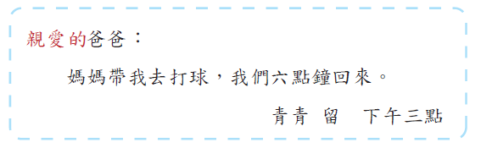
介绍便条的写法：
介紹便條的寫法:
亲爱的爸爸：
妈妈带我去打球，我们六点回来。
青青 留 下午三点

Slide 39
親愛的奶奶：
媽媽帶我去買眼鏡。我們七點半會回來。
小英 上 下午六點
亲爱的奶奶：
妈妈带我去买眼镜。我们七点半会回来。
小英 上 下午六点

Slide 40
親愛的_________：
________________________________________。
_____ 上 下午___點
亲爱的_________：
________________________________________。
_____ 上 下午___点

Slide 41
本周生字复习
本週生字複習
父母
西班牙
足够
成語
成语
无论
无論
亲爱的
将来
將來
将要
將要

Slide 42
亲爱的
无论
无論
父母
将要
將要
成語
成语
西班牙
足够
Notes:
将来

Slide 43
西班牙
父母
将要
將要
无论
无論
足够
将来
將來
亲爱的
Notes:
成语

Slide 44
父母
亲爱的
足够
将要
將要
成語
成语
无论
无論
将来
將來
Notes:
西班牙

Slide 45
将要
將要
成語
成语
将来
將來
足够
西班牙
无论
无論
亲爱的
Notes:
父母

Slide 46
将来
將來
将要
將要
足够
父母
亲爱的
成語
成语
西班牙
Notes:
无论

Slide 47
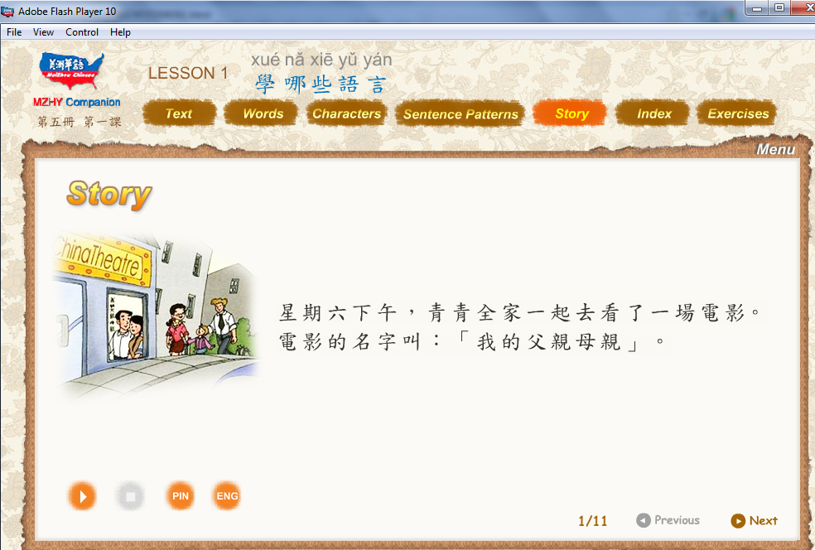
聽力練習:放第一課故事DVD,聽完後回答問題.
故事：
我想「請」「問」你

Slide 48
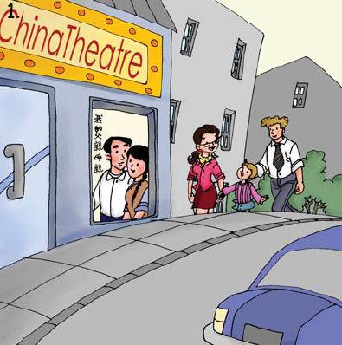

Slide 49
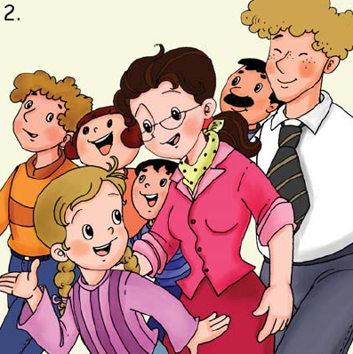

Slide 50


Slide 51
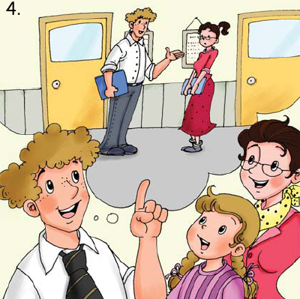

Slide 52
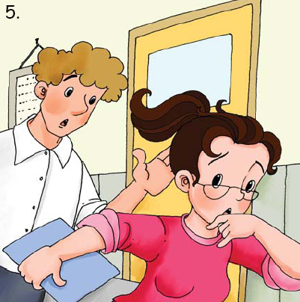

Slide 53
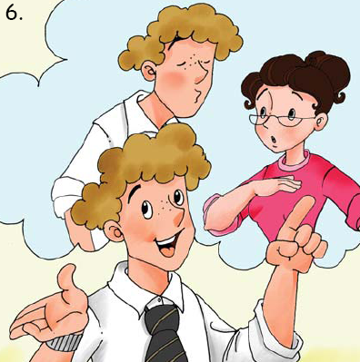

Slide 54
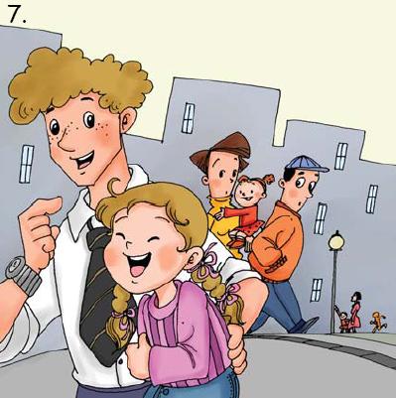

Slide 55


Slide 56


Slide 57
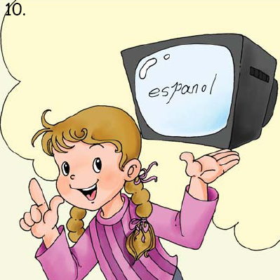

Slide 58


Slide 59
5W1H(分組討論,根據故事回答以下的問題)
1.When 時間 时间：
2.Where 地點 地点：
3.Who 誰 谁：
4.What 什麼事 什么事：
5.Why 為什麼 为什么：
6.How 如何做：

Slide 60




講解本週作業

